Slide 1
Network and System Defence
Valerio Crecco – 0320452
Ludovico De Santis – 0320460
Università degli studi di Roma Tor Vergata

Slide 2
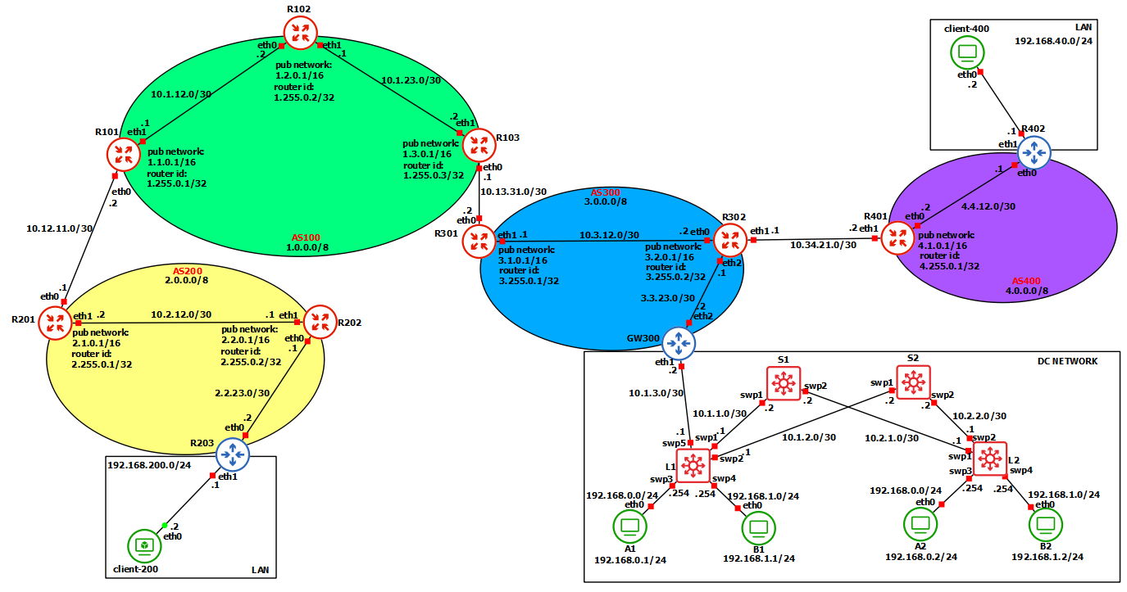
Topologia

Slide 3
Configurazione interefacce
interface eth0
ip address 10.13.31.1/30
interface eth1
ip address 10.1.23.2/30
mpls enable
interface lo
ip address 1.3.0.1/16
ip address 1.255.0.3/32
mpls enable
interface eth0
ip address 10.13.31.2/30
interface eth1
ip address 10.3.12.1/30
interface lo
ip address 3.1.0.1/16
ip address 3.255.0.1/32

Slide 4
Protocolli – BGP (Border Gateway Protocol)
BGP è un protocollo di instradamento, di tipo distance vector, utilizzato su Internet per scambiare informazioni di routing tra Autonomous Systems (AS).
Consente a reti diverse di comunicare e instradare il traffico da un punto all'altro su larga scala;
Individua i migliori percorsi per il traffico di rete basandosi su criteri come il numero di hop (salti) tra router o specifiche politiche di routing;
Scambia informazioni di routing sotto forma di annunci di route, permettendo ai vari router di aggiornarsi reciprocamente sui migliori percorsi;

Slide 5
BGP
router bgp 100
bgp router-id 1.255.0.3
neighbor 1.255.0.1 remote-as 100
neighbor 1.255.0.1 update-source 1.255.0.3
neighbor 10.13.31.2 remote-as 300
address-family ipv4 unicast
network 1.3.0.0/16
neighbor 1.255.0.1 next-hop-self
router bgp 300
bgp router-id 3.255.0.1
neighbor 3.2.0.1 remote-as 300
neighbor 3.2.0.1 update-source 3.1.0.1
neighbor 3.255.0.2 remote-as 300
neighbor 3.255.0.2 update-source 3.255.0.1
neighbor 10.13.31.1 remote-as 100
address-family ipv4 unicast
network 3.1.0.0/16
neighbor 3.2.0.1 next-hop-self
neighbor 3.255.0.2 next-hop-self

Slide 6
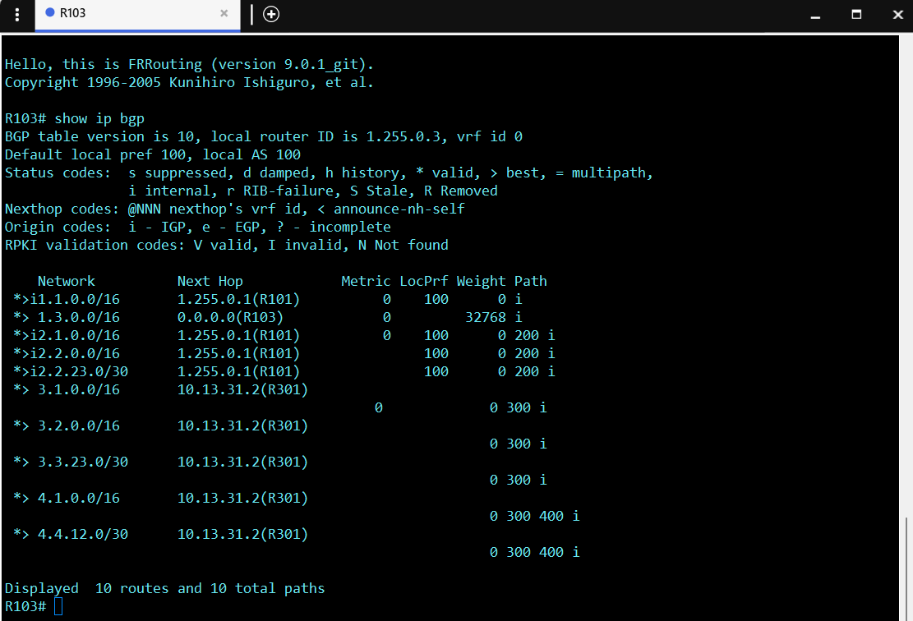
BGP

Slide 7
Protocolli – OSPF (Open Shortest Path First)
OSPF è un protocollo IGP (Interior Gateway Protocol) di routing dinamico utilizzato all'interno di un AS;
Protocollo Link-State, in cui ogni router ha una mappa completa della rete (topologia) e calcola il percorso più breve (Shortest Path First) verso ogni destinazione utilizzando l'algoritmo di Dijkstra;
Uno dei vantaggi di OSPF è la sua capacità di convergere rapidamente, cioè di aggiornare la tabella di routing di tutti i router in risposta a cambiamenti nella rete;
È altamente scalabile e supporta reti di grandi dimensioni suddivise in aree per migliorare l'efficienza e ridurre il traffico di aggiornamento;

Slide 8
OSPF
router ospf
ospf router-id 1.255.0.2
network 1.255.0.2/32 area 0
network 10.1.12.0/30 area 0
network 10.1.23.0/30 area 0
router ospf
ospf router-id 1.255.0.3
network 1.255.0.3/32 area 0
network 10.1.23.0/30 area 0
router ospf
ospf router-id 1.255.0.1
network 1.255.0.1/32 area 0
network 10.1.12.0/30 area 0

Slide 9
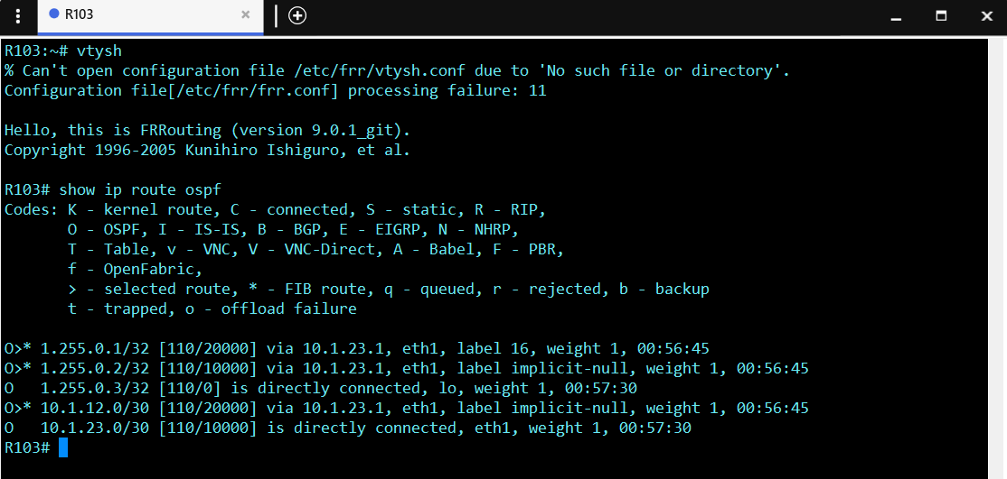
OSPF

Slide 10
Protocolli – MPLS/LDP
MPLS (Multiprotocol Label Switching) è utilizzato per instradare dati in modo efficiente attraverso una rete utilizzando delle labels. Migliora la velocità di instradamento e la qualità del servizio (QoS), specialmente in reti di grandi dimensioni;
LDP (Label Distribution Protocol), è un protocollo utilizzato nelle reti MPLS per la distribuzione delle etichette (labels) tra i router;

Slide 11
MPLS/LDP
mpls ldp
router-id 1.255.0.2
ordered-control
address-family ipv4
discovery transport-address 1.255.0.2
interface eth0
interface eth1
interface lo
mpls ldp
router-id 1.255.0.1
ordered-control
address-family ipv4
discovery transport-address 1.255.0.1
interface eth1
interface lo
mpls ldp
router-id 1.255.0.3
ordered-control
address-family ipv4
discovery transport-address 1.255.0.3
interface eth1
interface lo

Slide 12
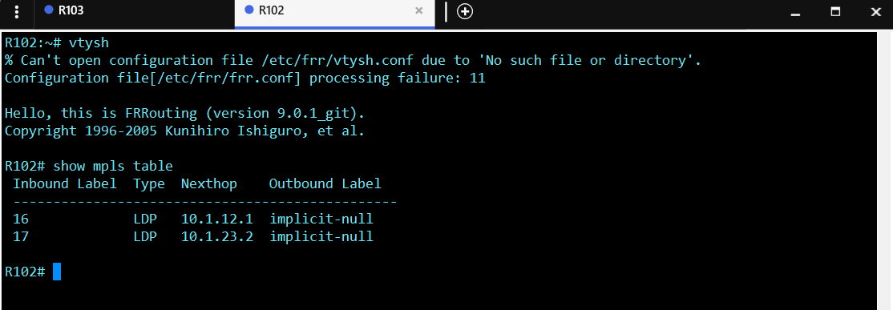
MPLS/LDP

Slide 13

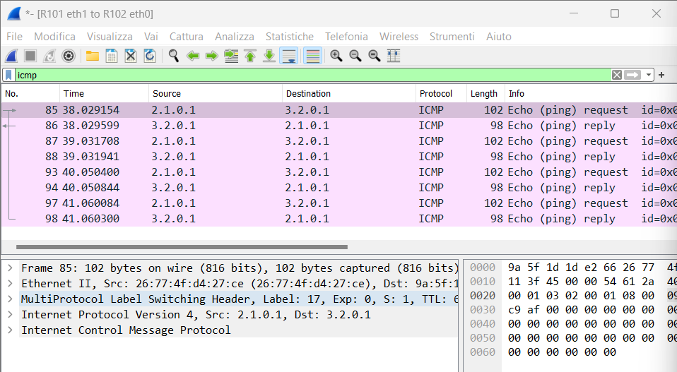
MPLS/LDP

Slide 14
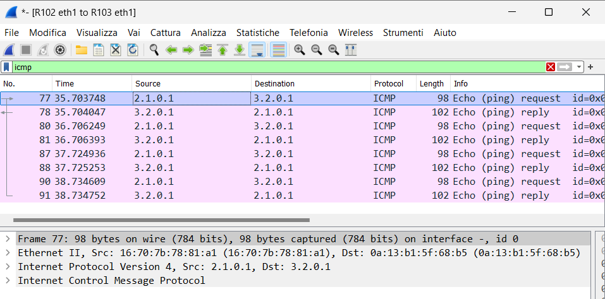
MPLS/LDP

Slide 15
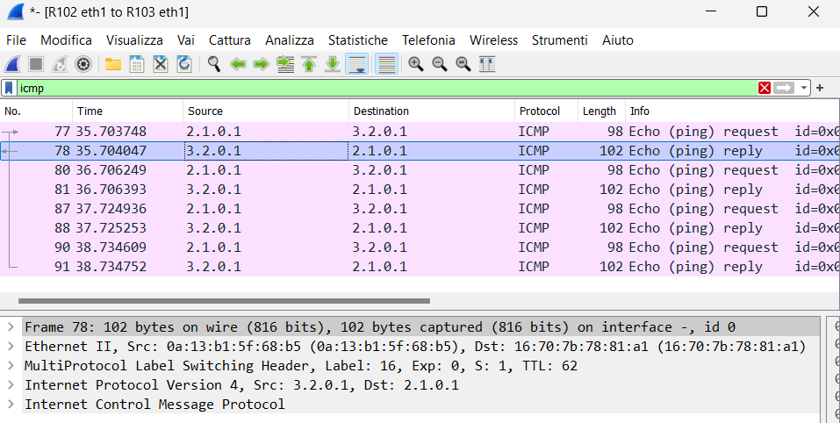
MPLS/LDP

Slide 16
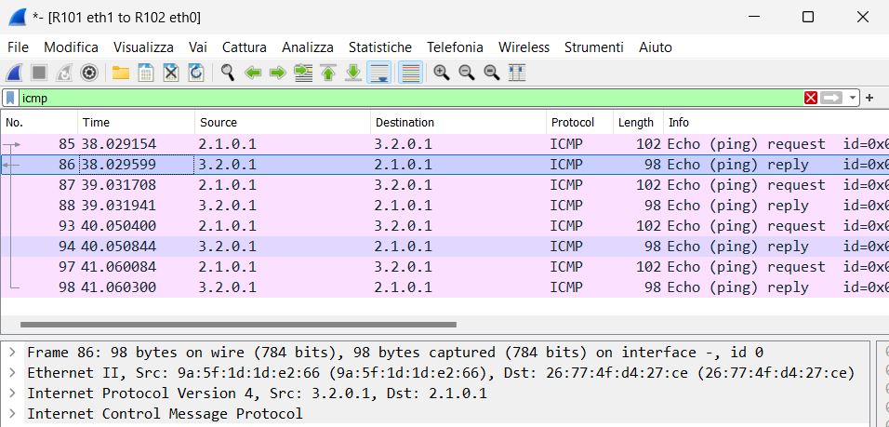
MPLS/LDP

Slide 17
Firewall
iptables -F
iptables -P FORWARD DROP
iptables -P INPUT DROP
iptables -P OUTPUT ACCEPT
iptables -A FORWARD -m state --state ESTABLISHED -j ACCEPT
iptables -A FORWARD -i eth1 -o eth0 -s 192.168.200.0/24 -j ACCEPT
iptables -A POSTROUTING -t nat -o eth0 -j MASQUERADE

Slide 18
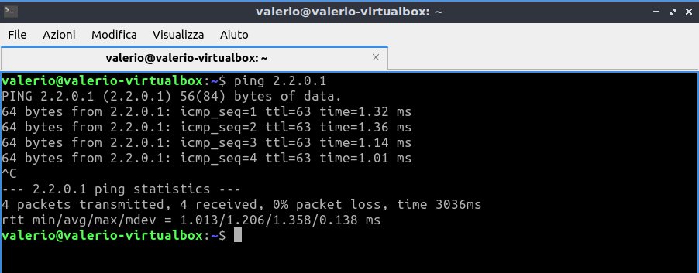
Firewall

Slide 19
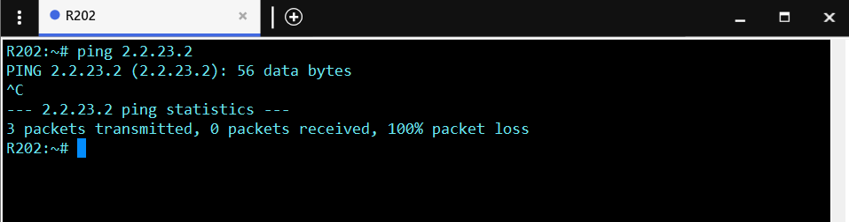
Firewall

